Slide 1

2015年7月 インフラ委員会
2015年7月8日(水)
インフラ委員会作成

Slide 2
講演議題 インドの水資源と水処理について 講演者 Dr. K. G. SURESH 東京工業大学にて博士号を取得 MD & CEO, Katare Corporate Services Pvt Ltd Board Member & EVP, Religent Global Ventures Pvt Ltd 日時：6月8日(月) 17時30分より JETRO様会議室にて

Slide 3
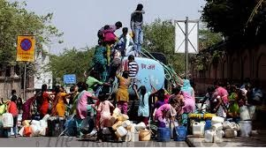
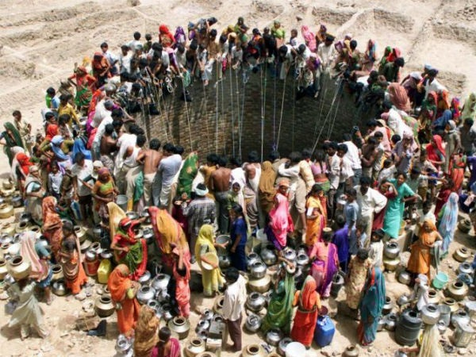
“Per Drop More Crop” – Narenda Modi, Indian PM

Slide 4
Small Contamination More Disease
下痢の発症
10,231,049 people / day
(約1割が水が原因と言われてる)
腸チフスの発症
1,062,446 people / day.
(約1割が水が原因と言われている)
5歳児の死亡理由の約13%が下痢症状の由来と
されている(as per the WHO, 2011).

Slide 5
インドと水
水に対してお金を払う慣習がない
水はゲストを歓迎する意味で出しており、貴重なもの
水がどうやって作られているか、それに伴うコスト等に
ついての関心がない
水を生成する過程についての認知度が欠けている
生活に関する必需品のため、政府が生産コスト度外視で
供給・流通調整をしている
農家にとっても必要不可欠なアイテム
バンガロールは平均で4時間しか上水道に水が流れていない
その間に各家庭やビル、工場にて貯水をして使用している

Slide 6
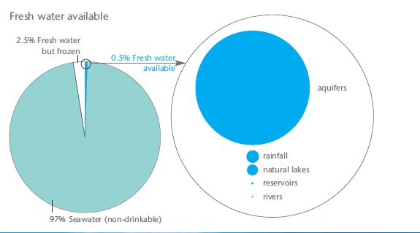
世界の水の割合
Fresh Water(0.5％)の内訳
湧き水等は
全体の0.5％
2.5％
氷河など
帯水層
降雨
海水が97%
池、湖、沼

Slide 7
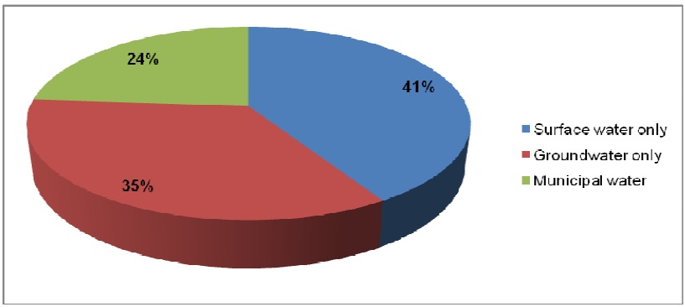
Water Sources in India
ため池、ダム
貯水槽など
池や湖、河など
地下水など

Slide 8
Currently Available Water in India
Year | Population (Million) | Per Capita Annual Availability (M3)
1951 | 361 | 5177
1955 | 395 | 4732
1991 | 846 | 2209
2001 | 1029 | 1816
2011 | 1210 | 1545
2025 | 1394 (Proj) | 1340
2050 | 1640 (Proj) | 1140
人口増加の推移
一人当たりの使用可能量
1,000-1,700m3の状態は、水が入手が入手しづらい状態
1,000m3以下は水不足の状態

Slide 9
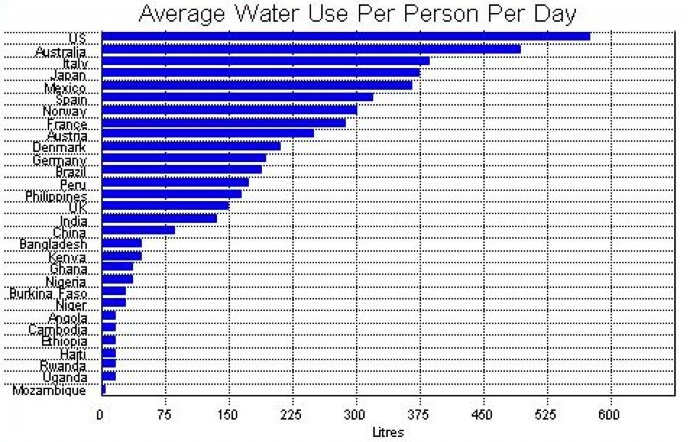
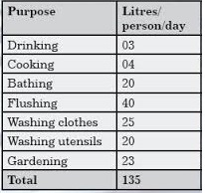
Per Capita water usage (Liters/person day)
375リットル/日
INDIA
135リットル/日
WORLD
一人あたりの水の平均使用量

Slide 10
How Natural Sharing is Happening?
全世界のFresh Waterの割合
全世界の人口の割合
Continents | Fresh Water Available % | World Population %
India | 4% | 16%
Asia (excluding India) | 32% | 46%
Africa | 11% | 13%
Australia & Oceana | 5% | 1%
North & Central America | 15% | 8%
South America | 26% | 6%
Others | 7% | 10%
The world is not “running out of water,” but it is “not always available” when and where people need it.
Climate, normal seasonal variations, droughts and floods can all contribute to local extreme conditions.

Slide 11
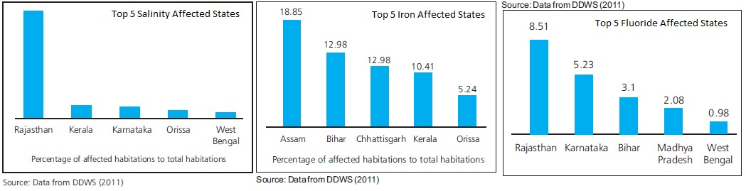
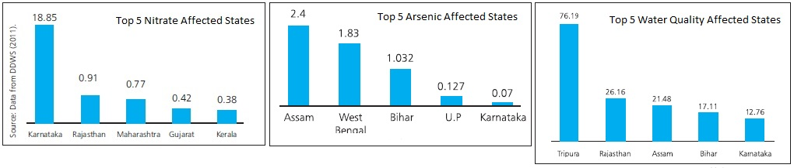
水中の不純物
塩分濃度
鉄分
フッ化物
硝酸
ヒ素

Slide 12
今後の課題
人口増加に伴う供給量増加が予想されるため、
生産能力の拡大が急務
上水道の整備
下水道の整備
浄水場の整備
飲料水工場の拡張
海水からの淡水化(逆浸透膜利用)

Slide 13
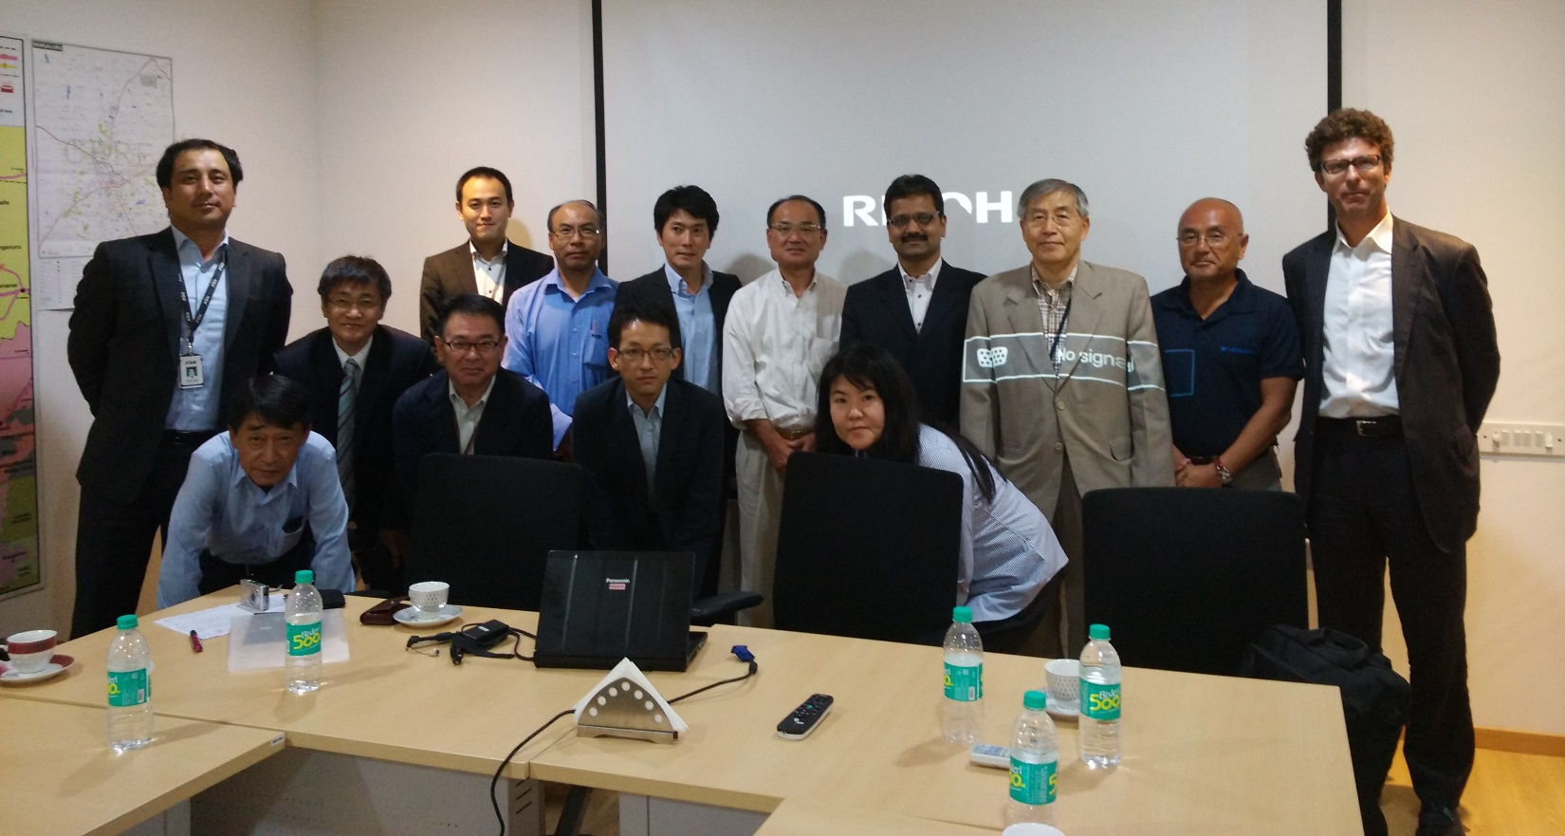
当日ご参加いただいた皆様

